Slide 1
Xây dựng website quản lý nhà hàng

Slide 2
Table of contents
3. Demo
1. Tóm tắt dự án
2. Phân tích thiết kế bằng UML
1
2
3

Slide 3
Tóm tắt dự án
1

Slide 4
Với độ phức tạp và quy mô của ứng dụng cộng với vấn đề về thời gian, đề tài “Xây dựng hệ thống website bán đồ ăn trực tuyến” chỉ dừng lại ở việc sử dụng ngôn ngữ lập trình Web ASP.NET CORE 5.0 & MYSQL và áp dụng xây dựng Website thử nghiệm bán hàng trực tuyến .
Website với mục đích cung cấp cho khách hàng những thông tin chính xác về các nhà hàng uy tín bán đồ ăn chất lượng trên địa bàn thành phố và cách thức đặt hàng trực tuyến. Thông tin được cập nhật thường xuyên và nhanh chóng. Vì vậy, rút ​​ngắn khoảng cách giữa người mua và người bán, đưa thông tin về sản phẩm mới nhanh chóng đến với khách hàng.
Do một số hạn chế nên Website chỉ dừng lại ở chức năng đặt hàng và hình thức thanh toán trực tiếp (giao hàng và nhận hàng). Trong tương lai, hệ thống sẽ phát triển theo hướng thương mại điện tử (có thanh toán trực tuyến qua thẻ tín dụng, tài khoản ngân hàng, thẻ mua sắm trực tuyến…).

Slide 5
Phân tích thiết kế bằng UML
2

Slide 6
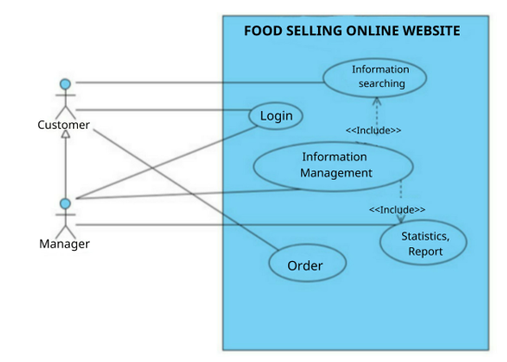
Biểu đồ usecase

Slide 7
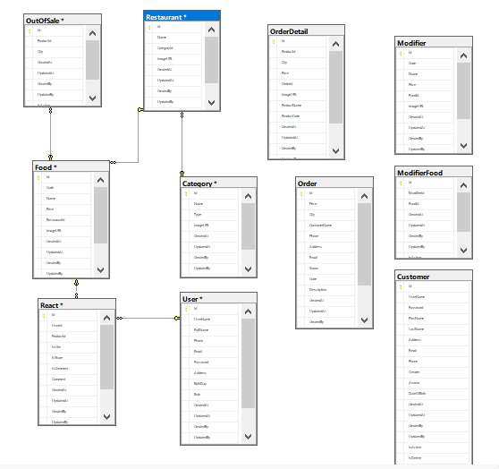
Biểu đồ lớp cơ sở dữ liệu

Slide 8
Demo
3

Slide 9
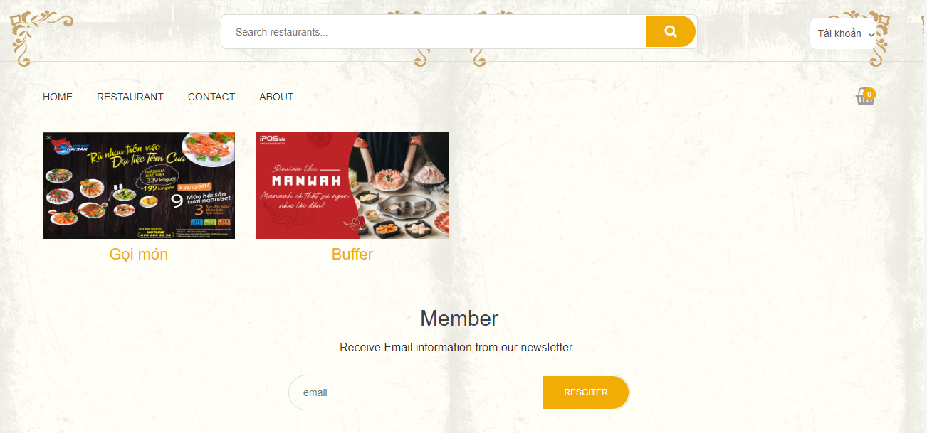
Giao diện chung
Khách hàng truy cập hệ thống sẽ có giao diện tùy chọn loại hình nhà hàng

Slide 10
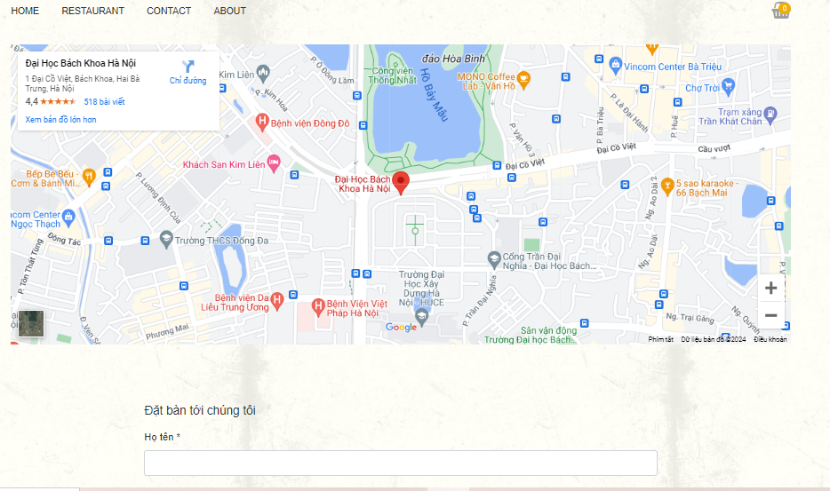
Đặt bàn
Khách hàng điền thông tin và tiến hành đặt bàn, hệ thống sẽ phản hồi thông tin đặt bàn về gmail

Slide 11
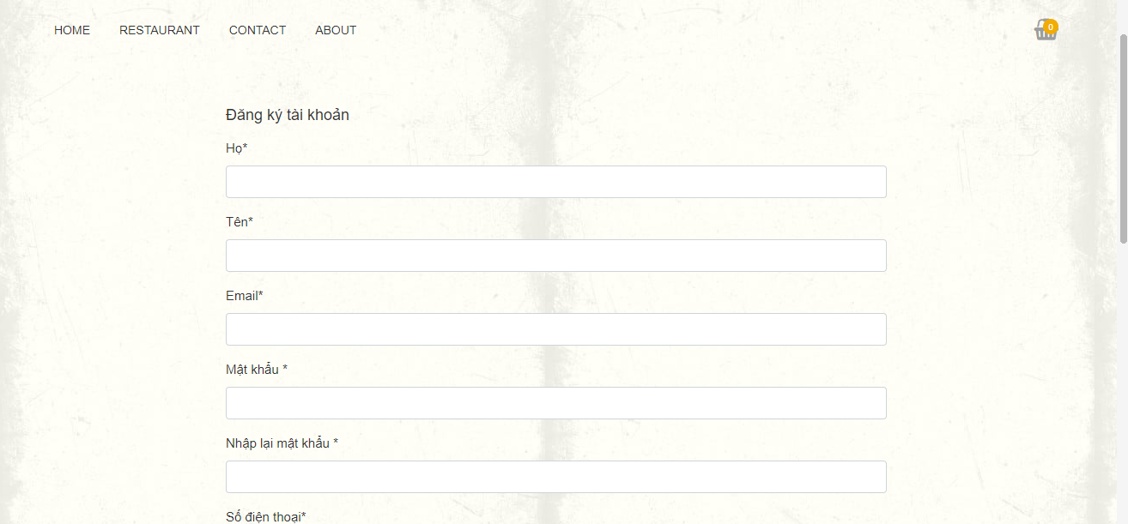
Giao diện đăng kí
Khách hàng điền thông tin cá nhân để hoàn tất quá trình đăng kí tài khoản

Slide 12
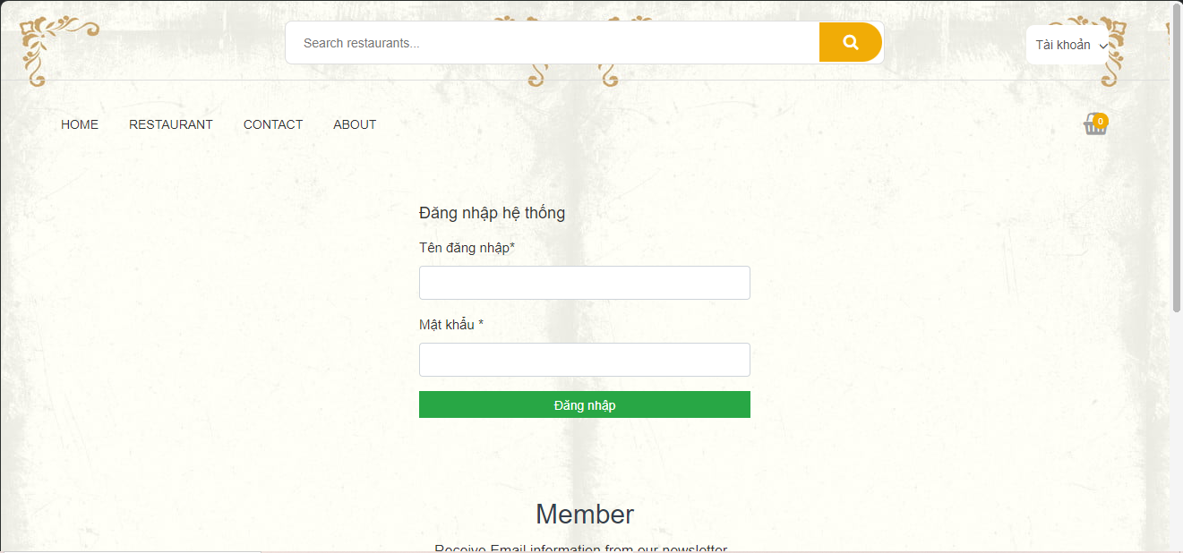
Giao diện đăng nhập
Nếu đã đăng kí tài khoản trước đó, khách hàng thực hiện đăng nhập để gọi món và thanh toán

Slide 13
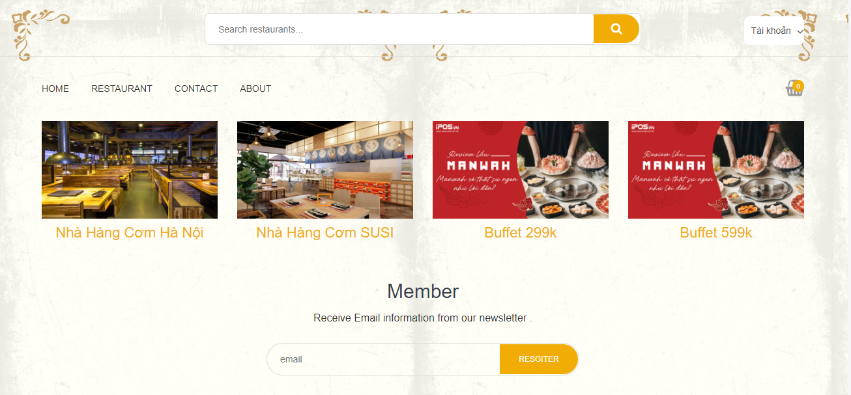
Chi tiết nhà hàng
Hiển thị chi tiết danh sách các nhà hàng thuộc hệ thống và bắt đầu tiến hành gọi món

Slide 14
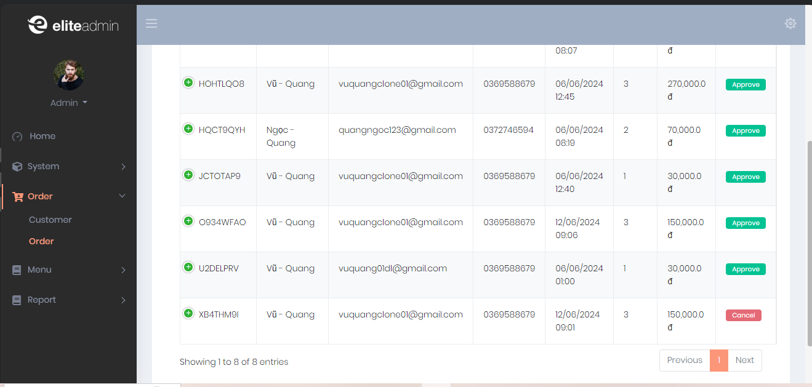
Quản lý order
Bên phía nhà hàng sẽ nhận được thông tin khách hàng gọi món và thực hiện duyệt đơn

Slide 15
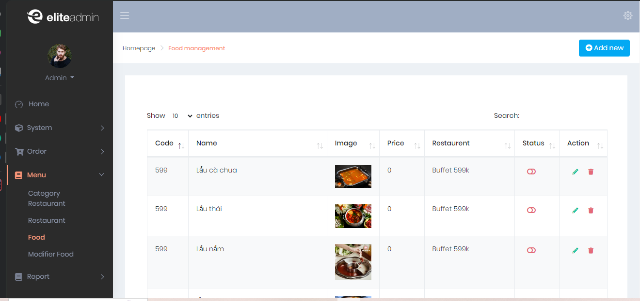
Thêm món ăn
Ban quản lý nhà hàng thực hiện thêm, sửa, xóa món ăn

Slide 16
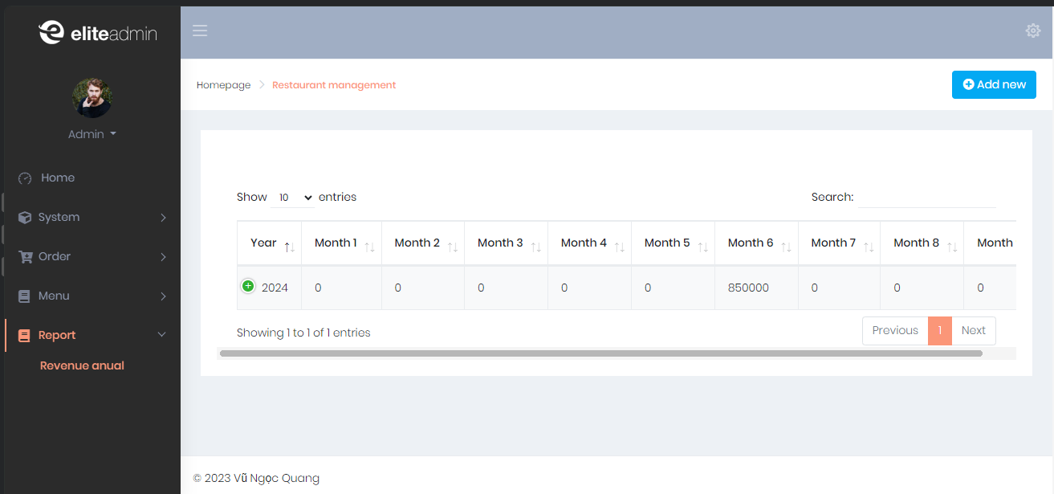
Thống kê
Thống kê thu nhập của nhà hàng theo từng tháng

Slide 17

Thanks!

